Slide 1
Фотоматериалы мероприятий, проводимых для обучающихся с целью формирования основ правильного питания
муниципальное бюджетное дошкольное образовательное учреждение
«Детский сад комбинированного вида № 240» городского округа Самара
ИНН 6318207777 КПП 631801001
Россия, 443063, г. Самара, Балхашский проезд,4 тел. 951-23-63

Slide 2
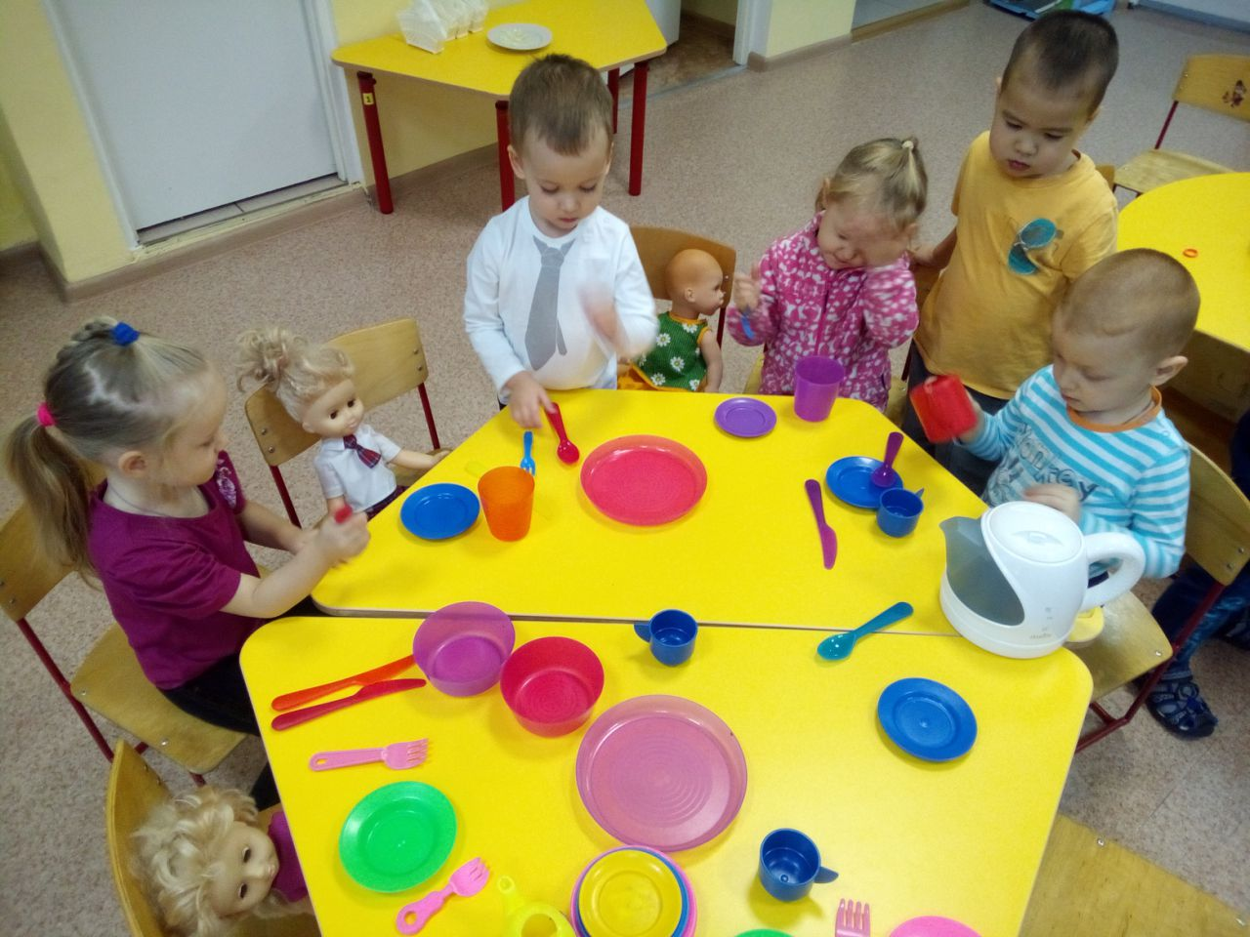
Воспитание культуры питания у дошкольников

Slide 3
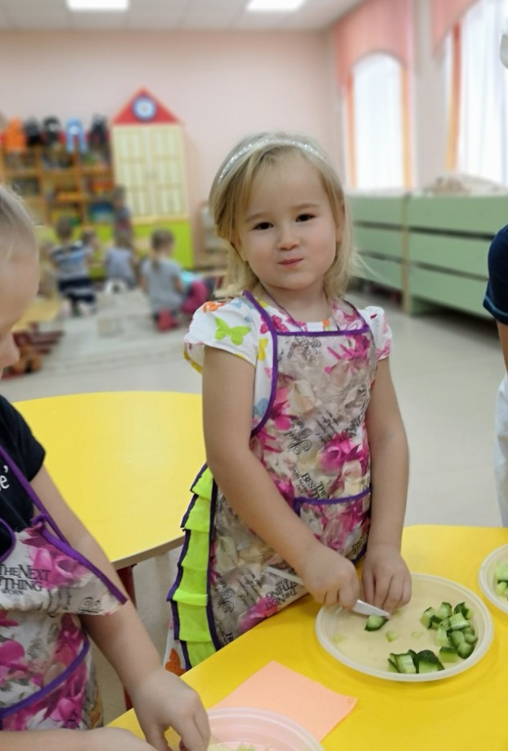
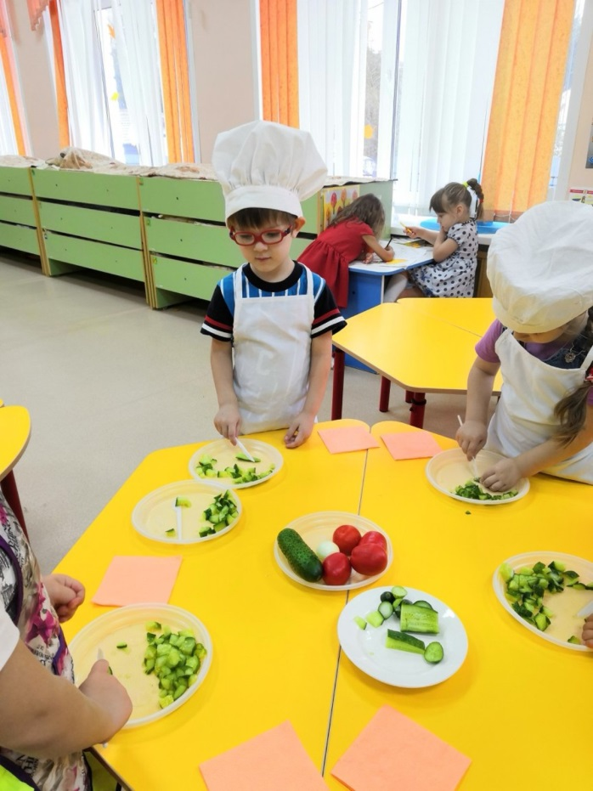
Учимся готовить вкусный и полезный салат

Slide 4
Проращиваем микрозелень

Slide 5
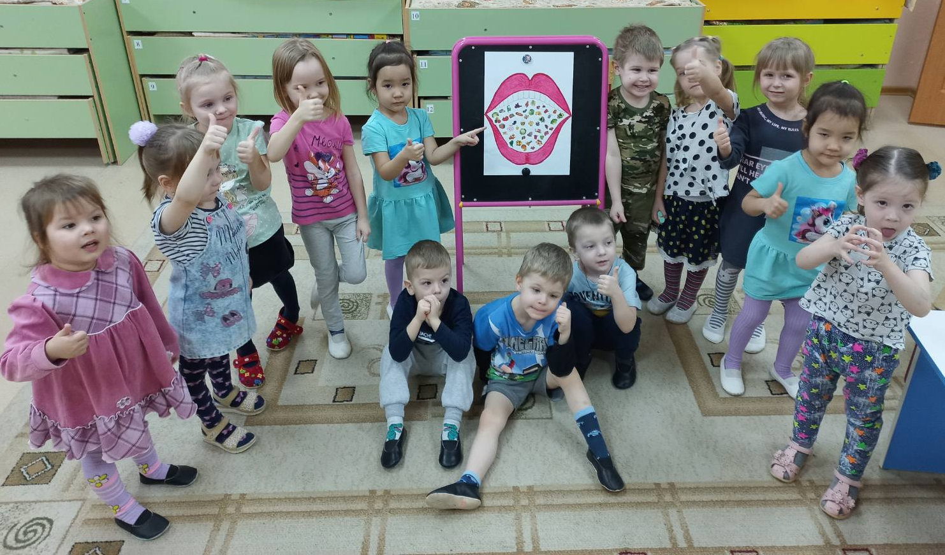
Тематическая неделя «Полезная и вредная еда»

Slide 6
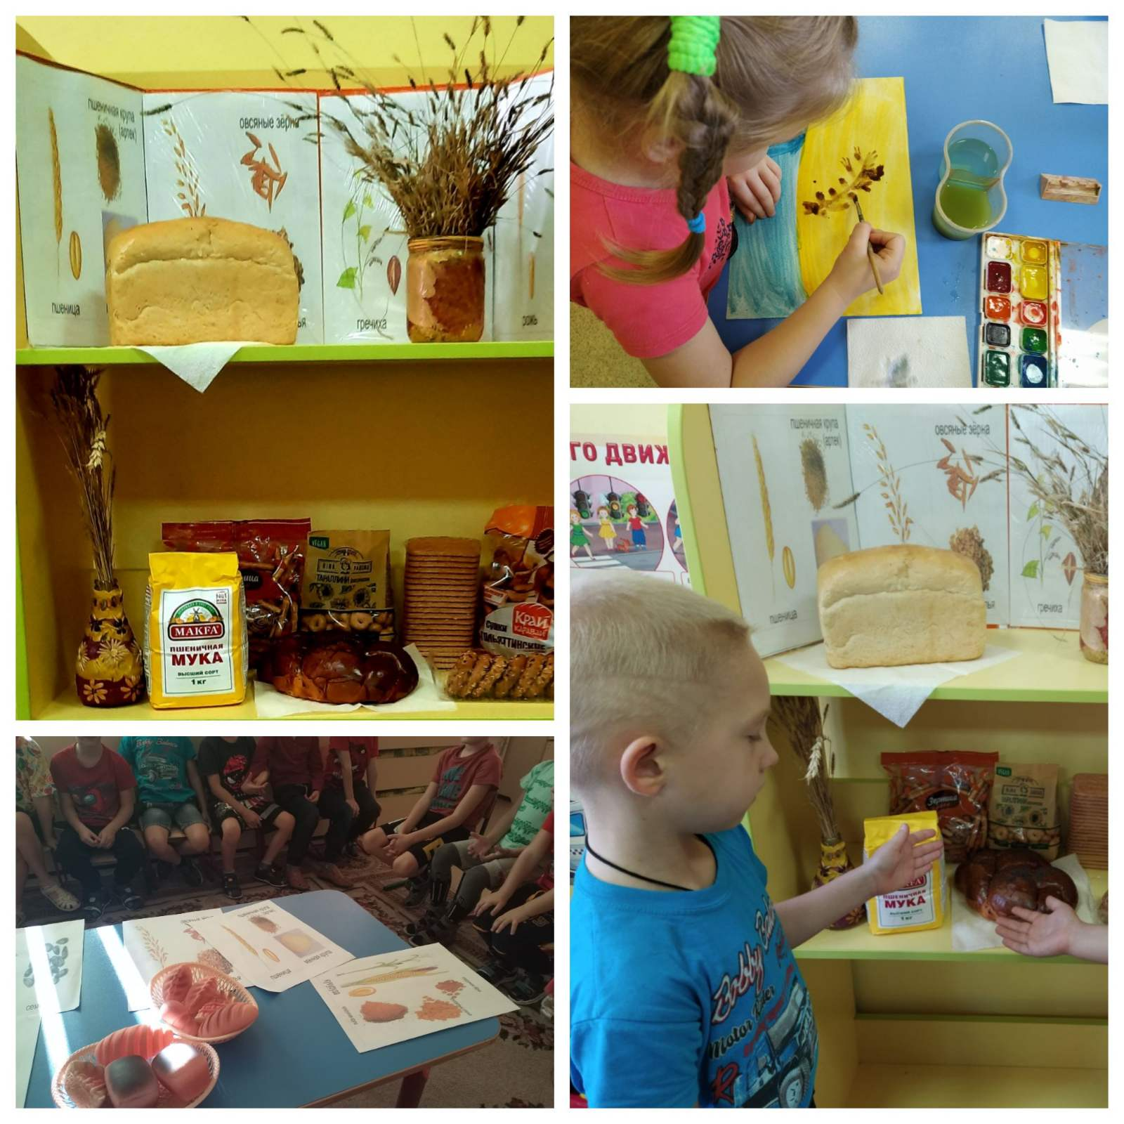
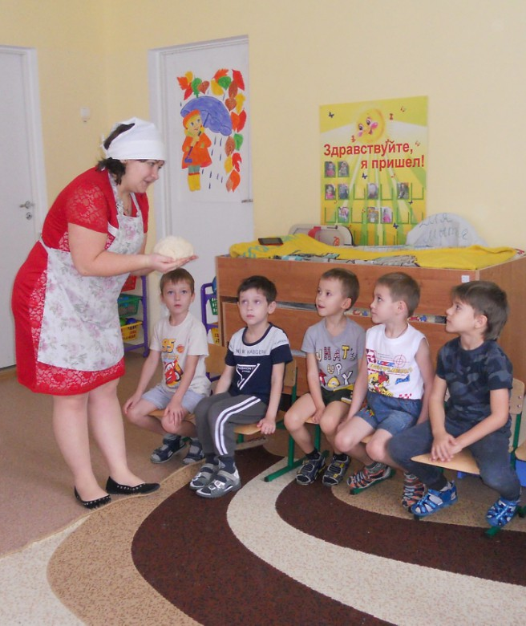
Тематическая неделя «Хлеб всему голова!»

Slide 7
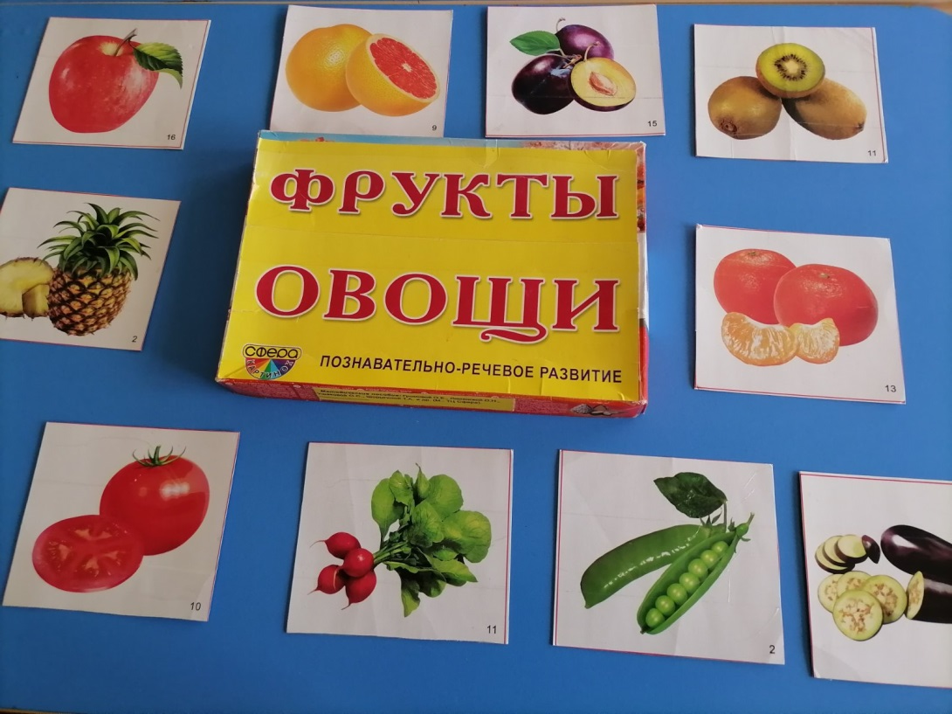
Настольные игры, формирующие основы правильного питания

Slide 8
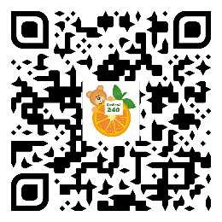
Спасибо за внимание!
Приглашаем к сотрудничеству:
МБДОУ «Детский сад № 240» г. о. Самара
doo240@samara.edu.ru
тел.: 951-23-63

